Slide 1
Capítulo 1

Slide 2
Formação de palavras
A palavra escolher é formada pelo acréscimo de um prefixo a uma palavra primitiva: es- + colher.
A palavra grão-senhores é composta de duas palavras:
grão + senhores
↓ ↓
adj., “grande” subst., pessoas de autoridade
Os exemplos demonstram que é possível formar palavras a partir de outras. Esse processo pode se dar por derivação ou por composição.

Slide 3
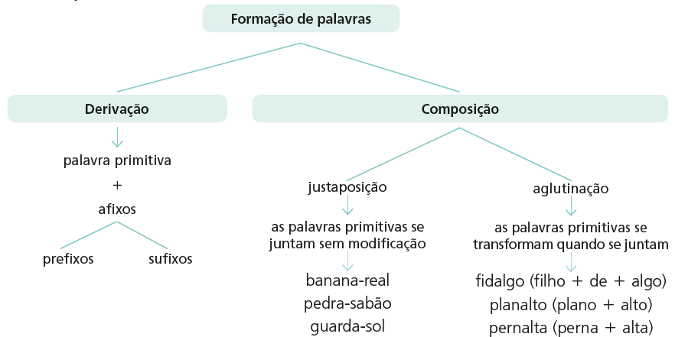
Formação de palavras

Slide 4
Derivação: os afixos normalmente modificam de forma precisa o sentido das palavras às quais foram acrescentados, mas a nova palavra mantém uma relação de sentido com a palavra primitiva.
Formação
de
palavras
  Imprevisível: a negação do que se pode prever, do esperado.
  Cavaleiro: o que anda a cavalo; membro de uma ordem de cavalaria.
Composição: é comum que o sentido da nova palavra se afaste do sentido original das palavras que a formaram.
  Pé-de-meia: dinheiro e/ou bens economizados, guardados; economias (o sentido da nova palavra muda radicalmente).

Slide 5



Língua: variação histórica
A língua sofre modificações sucessivas ao longo do tempo. Essas mudanças sucessivas no estado de uma língua são chamadas de variação histórica.
A variação histórica é mais perceptível na comparação entre dois estados diferentes de uma língua, especialmente na modalidade escrita.
O processo de mudança é gradual, já que é comum que palavras, significados e estruturas de enunciados mais atuais convivam por certo tempo com formas mais antigas até que algumas se estabeleçam e outras desapareçam pouco a pouco.

Slide 6
Letra e fonema
Fonemas são as menores unidades sonoras da língua. Os fonemas (unidades de som) são diferentes uns dos outros e são organizados para constituir as palavras, fazendo a distinção entre elas.
Letras são os sinais gráficos, também diferentes entre si, usados para representar os fonemas, as unidades sonoras que compõem as palavras, na escrita.
Há fonemas que são representados por mais de uma letra. Então, nem sempre o número de letras coincide com o número de fonemas em uma palavra. É o que acontece com as palavras arremeteu e depressa.

Slide 7
Fonemas: distinção
As distinções entre fonemas, e suas representações por letras, fazem que, quando ouvimos ou lemos palavras, possamos diferenciá-las umas das outras. Às vezes, essas diferenças são mínimas. Veja a comparação entre as duas palavras a seguir.
gato
rato
Os fonemas que as letras iniciais g e r representam são diferentes. Os outros fonemas das duas palavras, representados pelas letras a, t e o, são iguais. Essa diferença é que marca a distinção entre as palavras gato e rato.

Slide 8
Fonemas:
escrita × fala
Na escrita: representamos graficamente os fonemas que constituem as palavras da nossa língua com as letras do alfabeto.
Na fala: quando as palavras são faladas, acontece a manifestação dos fonemas (sons) que as formam. Então, elas podem ser ouvidas pelas pessoas, que interpretam os seus significados.

Slide 9
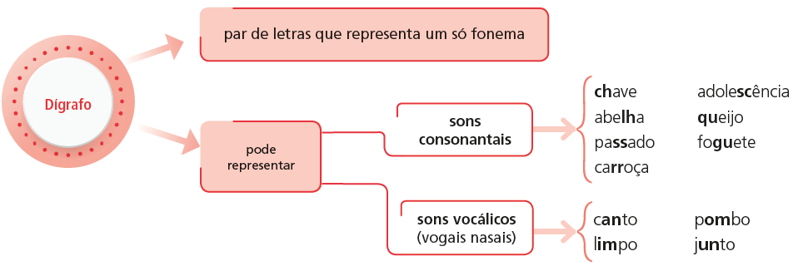
Dígrafo
Dígrafo: par de letras que representa um só fonema. Não se deve confundir o dígrafo com encontro consonantal.

Slide 10
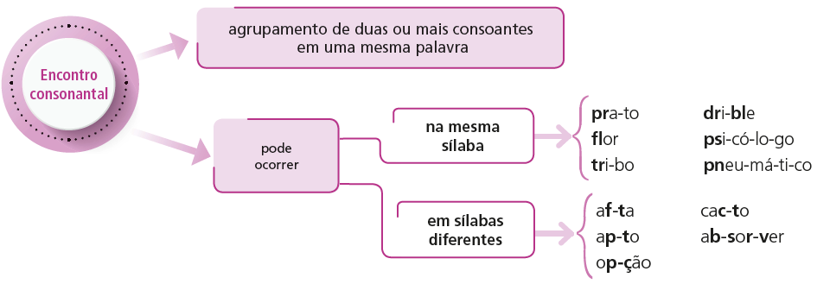
Encontro consonantal

Slide 11
Simplificação linguística
Um dos recursos mais comuns para tornar a linguagem de um texto mais acessível é substituir expressões menos usuais por outras mais usuais e compreensíveis, a depender dos objetivos comunicativos de quem escreve e do perfil do leitor.
A transposição de uma linguagem mais elaborada para uma mais simples também pode ser feita com mudanças no modo como as orações são construídas, o que inclui a escolha do vocabulário, mas não somente isso.

Slide 12
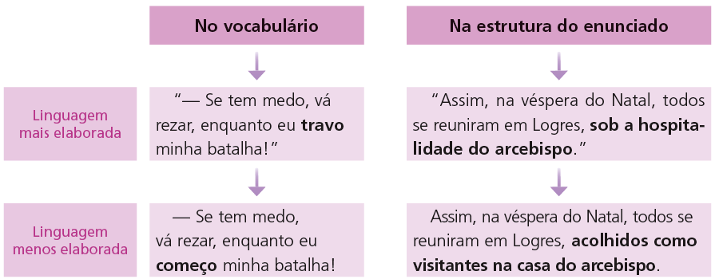
Simplificação
linguística

Slide 13
Novelas de cavalaria
Têm como personagem principal um cavaleiro andante medieval e contam os seus grandes feitos, suas lutas pelo bem comum, mesclados a emocionantes histórias de amor.
Esse herói é visto como alguém destemido, leal, honrado, generoso e educado. Pela sua nobreza, luta pela justiça e pela paz, e sua honra e glória estão em prol do coletivo, apesar da busca por algum reconhecimento.
É livre dos apegos terrenos, enfrenta batalhas e aventuras sem deixar de lado o amor devotado à sua dama.
Torna-se herói após realizar um ato considerado excepcional e, para isso, está apto a fazer sacrifícios.

Slide 14
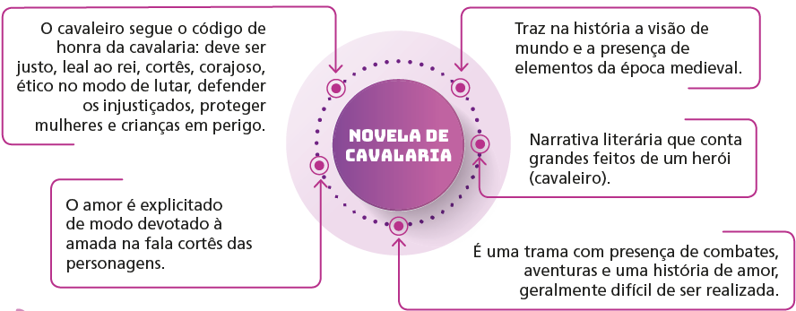
Novelas
de
cavalaria

